Slide 1


Slide 2





COFFEE SERVING
Notes:
Giới thiệu trò chơi: “Hãy giúp Kam phục vụ khách hàng buổi sáng nay bạn nhé!”

Slide 3




Slide 4








Bài mới
Notes:
Cách chơi:
- Thầy cô gọi 1 em HS đóng là người phục vụ, 1 em HS là khách hàng
- Yêu cầu e đóng khách hàng chọn đồ uống –> kích đồ uống ra câu hỏi -> Em đóng người phục vụ thực hiện bằng cách trả lời câu hỏi
- Kích vào mũi tên để quay về thực đơn

Slide 5







Khổ thơ nào nói lên nỗi vất vả của người nông dân để làm ra hạt gạo? Hãy đọc thuộc khổ thơ đó.
Âm thanh
khi chọn Đúng
A
B
Khổ thơ đầu tiên
Khổ thơ thứ 2
Âm thanh
khi chọn Sai
C
D
Khổ thơ thứ 3
Khổ thơ 4 và 5
Notes:
Ấn đáp án sai -> nhạc sai
Ấn đáp án đúng -> nhạc đúng và chứng nhận hoàn thành xuất sắc nhiệm vụ

Slide 6


Hãy đọc thuộc lòng khổ thơ 5 và trả lời câu hỏi:
Vì sao tác giả gọi hạt gạo là “hạt vàng”?
Âm thanh
khi chọn Đúng
A
B
Vì hạt gạo có màu óng ánh như vàng.
Vì hạt gạo được làm
bằng vàng.
Âm thanh
khi chọn Sai
D
Vì hạt gạo chứa đựng công sức lao động vất vả của bà con nông dân và nuôi sống con người.
C
Vì ánh nắng chiếu vào hạt gạo.

Slide 7
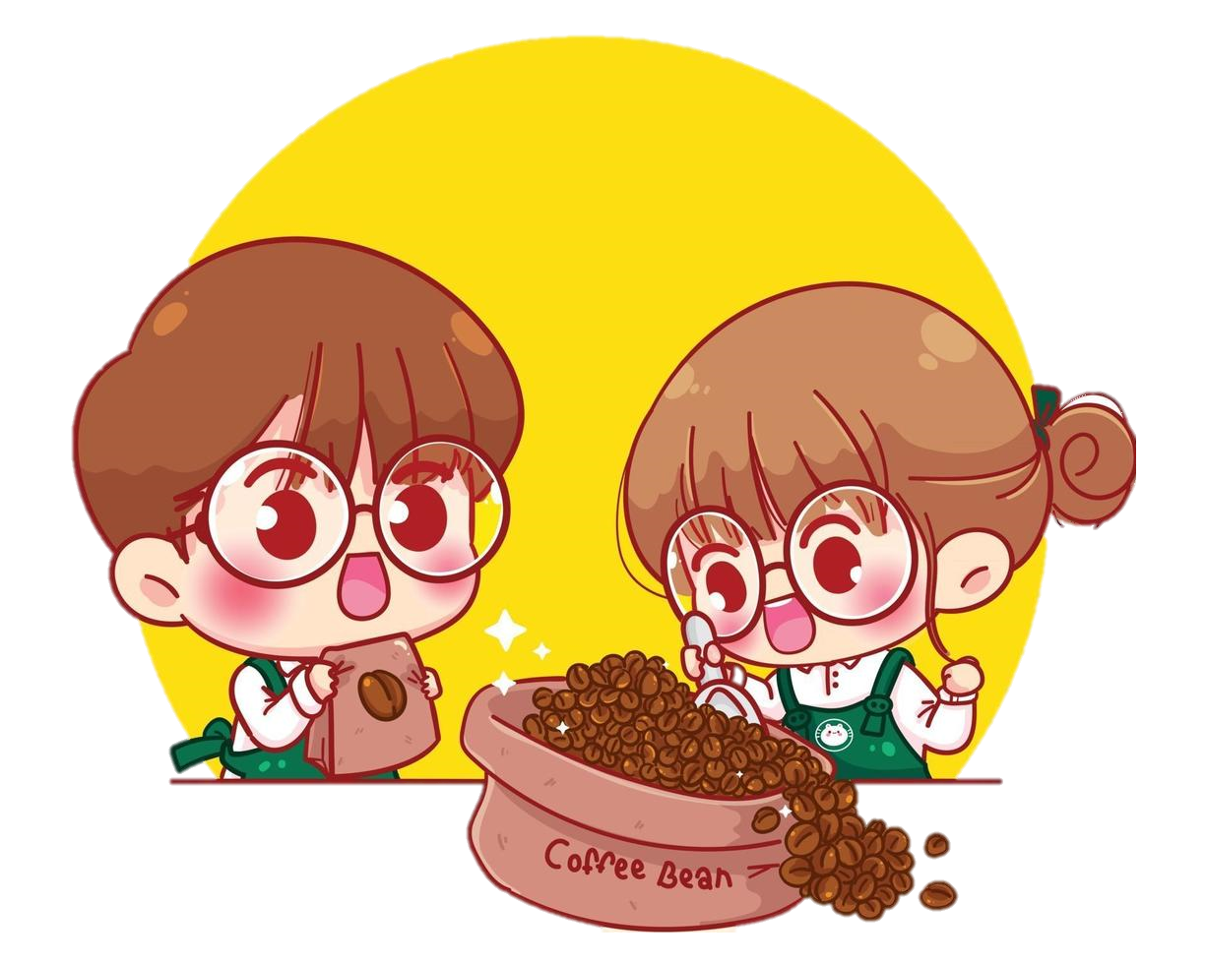

Hãy đọc thuộc lòng khổ thơ em thích và nêu nội dung chính của bài thơ.
Bài thơ cho biết hạt gạo được làm nên từ mồ hôi công sức và tấm lòng của hậu phương góp phần vào chiến thắng của tiền tuyến trong thời kì kháng chiến chống Mĩ.

Slide 8

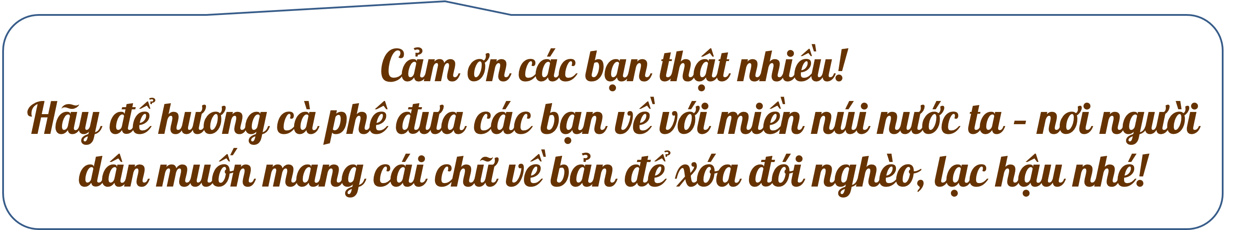

Slide 9







Slide 10


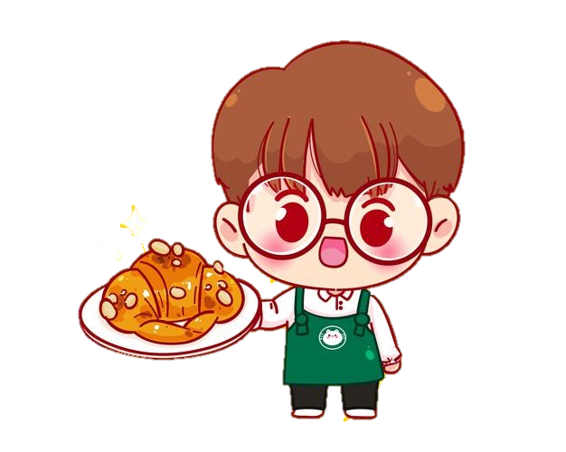
1. Đọc đúng, trôi chảy; đọc diễn cảm câu chuyện.
2. Trình bày được nội dung, ý nghĩa của câu chuyện.

Slide 11


Slide 12


Slide 13




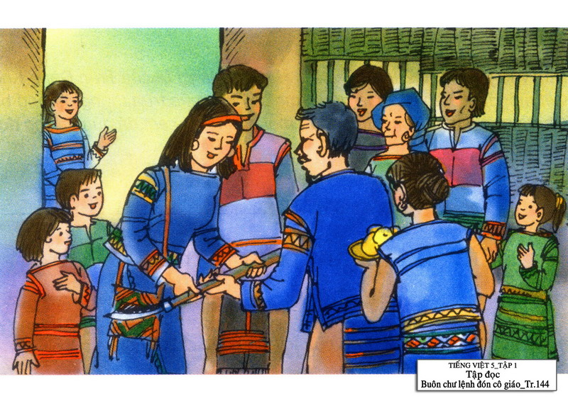



Tranh vẽ cảnh ở đâu?
Mọi người đang làm gì?
Tâm trạng của họ ra sao?

Slide 14
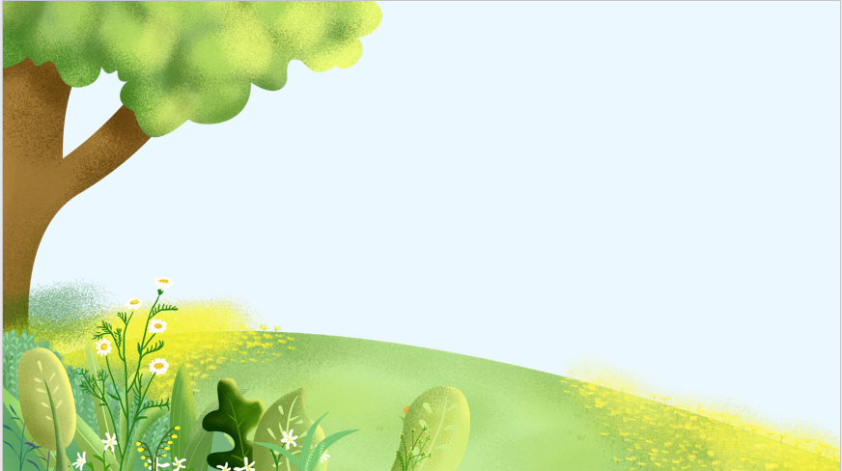





Slide 15













Tiêu chí
Bình thường
Tốt
Rất tốt
Đọc đúng tiếng, đúng từ, lưu loát, mạch lạc
1
2
1
3
Ngắt nghỉ hơi đúng ở các dấu câu, cụm từ rõ nghĩa
2
1
2
3
Cường độ, tốc độ đọc đạt yêu cầu
3
1
2
3

Slide 16



1
Căn nhà sàn chật ních người mặc quần áo như đi hội. Mấy cô gái vừa lùi vừa trải những tấm lông thú thẳng tắp từ đầu cầu thang tới cửa bếp giữa sàn. Bấy giờ, người già mới ra hiệu dẫn Y Hoa bước lên lối đi bằng lông thú mịn như nhung. Buôn Chư Lênh đã đón tiếp cô giáo đến mở trường bằng nghi thức trang trọng nhất dành cho khách quý.
Y Hoa đến bên già Rok, trưởng buôn, đang đứng đón khách ở giữa nhà sàn. Nhận con dao mà già trao cho, nhằm vào cây cột nóc, Y Hoa chém một nhát thật sâu vào cột. Đó là lời thề của người lạ đến buôn, theo tục lệ. Lời thề ấy không thể nói ra mà phải khắc vào cột. Y Hoa được coi là người trong buôn sau khi chém nhát dao.
2
Từ khó đọc

Slide 17
3
Già Rok xoa tay lên vết chém, khen:
- Tốt cái bụng đó, cô giáo ạ!
Rồi giọng già vui hẳn lên:
- Bây giờ cho người già xem cái chữ của cô giáo đi!
Bao nhiêu tiếng người cùng ùa theo:
- Phải đấy! Cô giáo cho lũ làng xem cái chữ nào!
Y Hoa lấy trong gùi ra một trang giấy, trải lên sàn nhà. Mọi người im phăng phắc. Y Hoa nghe thấy rõ cả tiếng tim đập trong lồng ngực mình. Quỳ hai gối lên sàn, cô giáo viết thật to, thật đậm hai chữ: “Bác Hồ”. Y Hoa viết xong, bỗng bao nhiêu tiếng cùng hò reo:
- Ôi, chữ cô giáo này! Nhìn kìa!
- A, chữ, chữ cô giáo!
Theo HÀ ĐÌNH CẨN
4

Slide 18



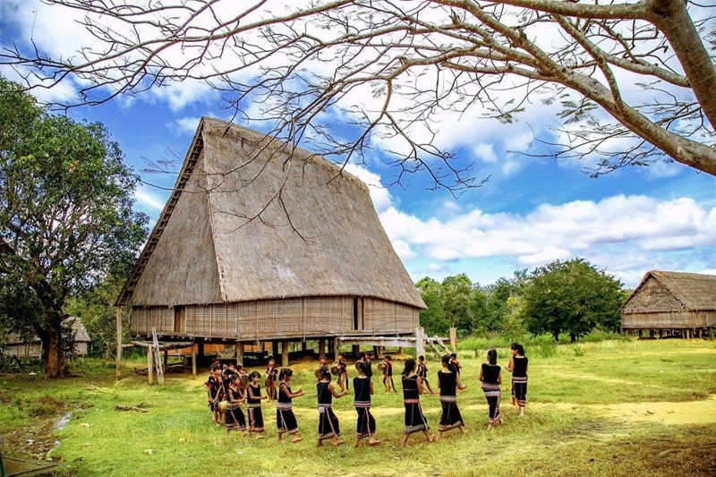
Làng ở Tây Nguyên

Slide 19

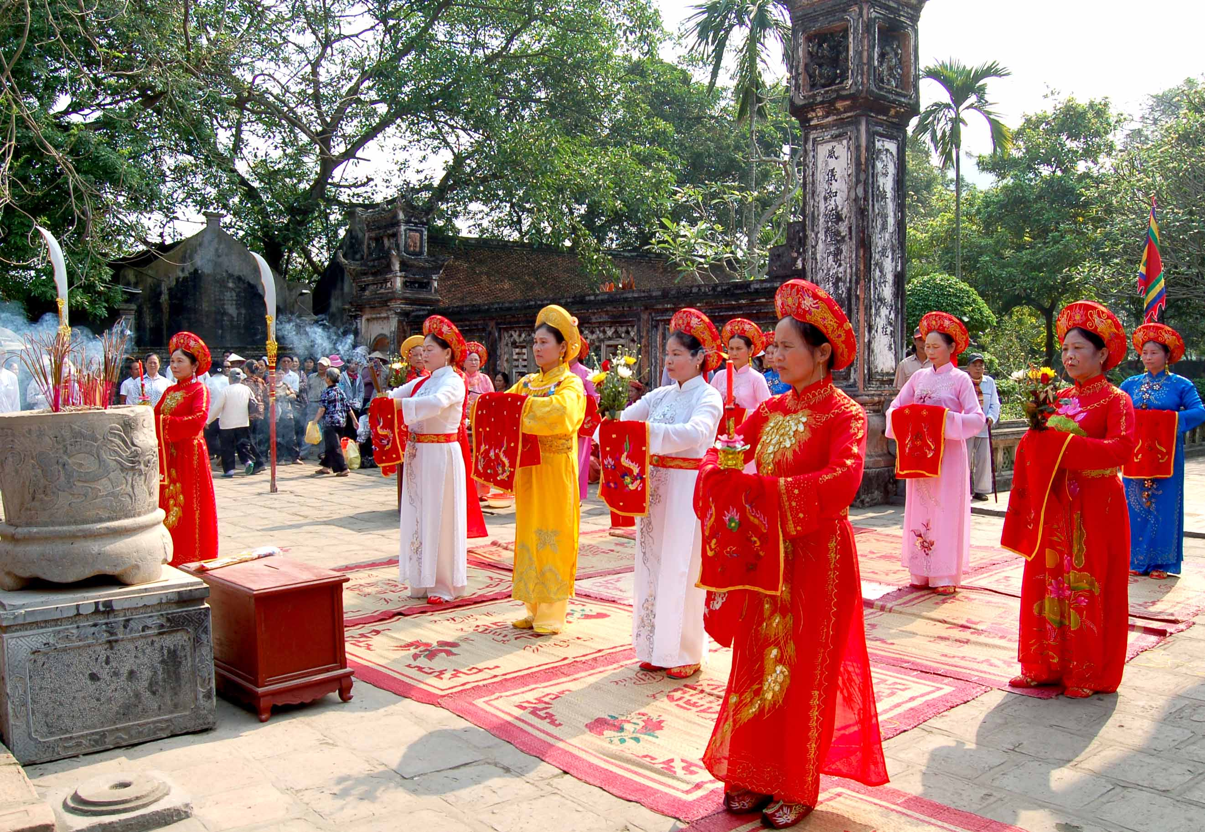
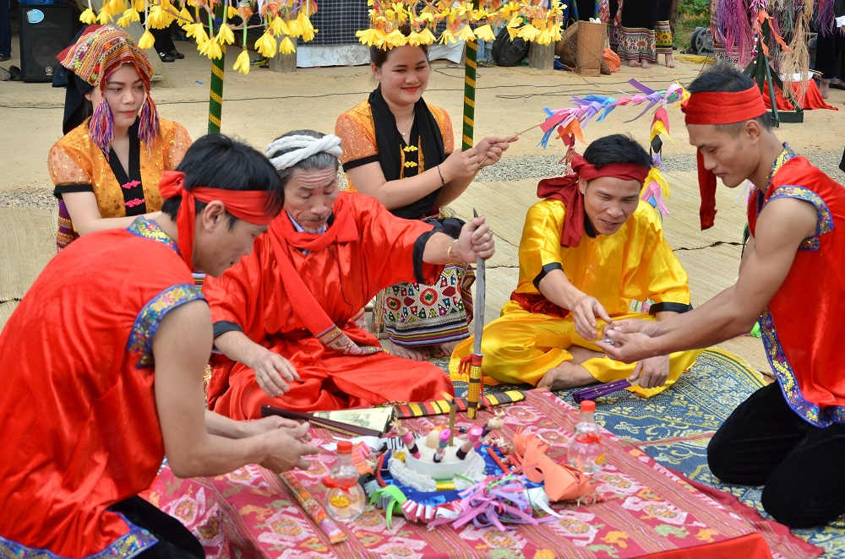
Quy định về cách thức tiếp khách hay tiến hành các buổi lễ.

Slide 20

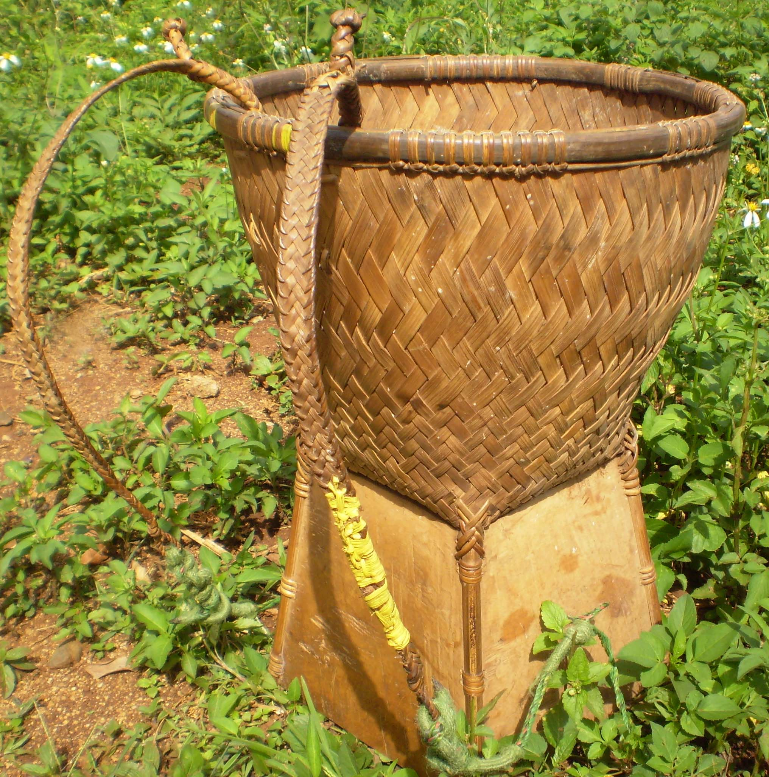
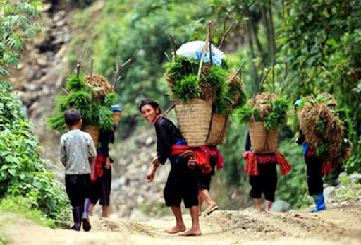
Đồ đan bằng mây, tre, đeo trên lưng để mang đồ đạc.

Slide 22


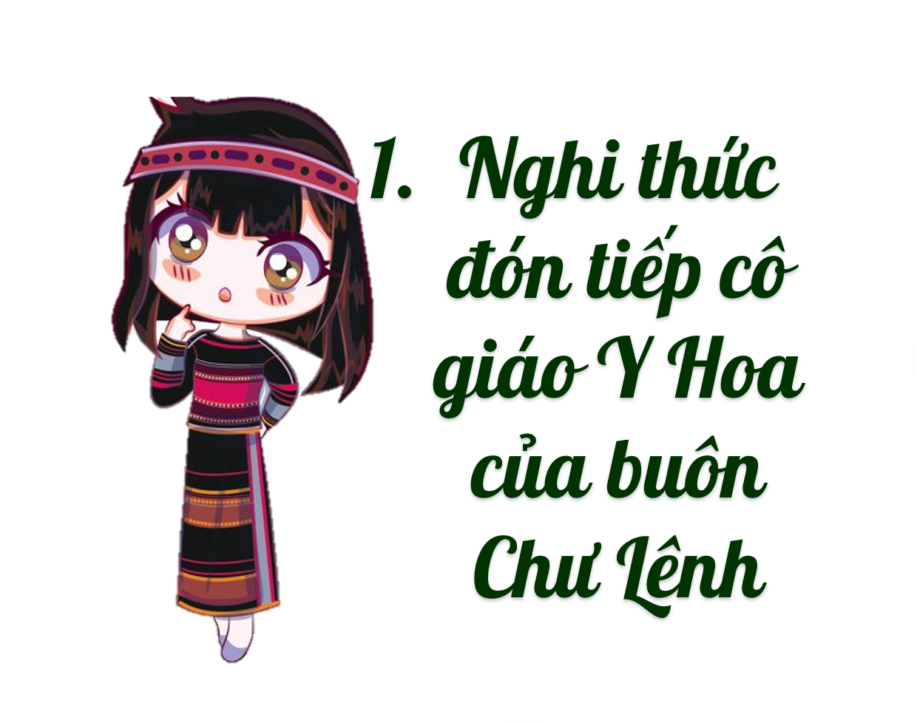
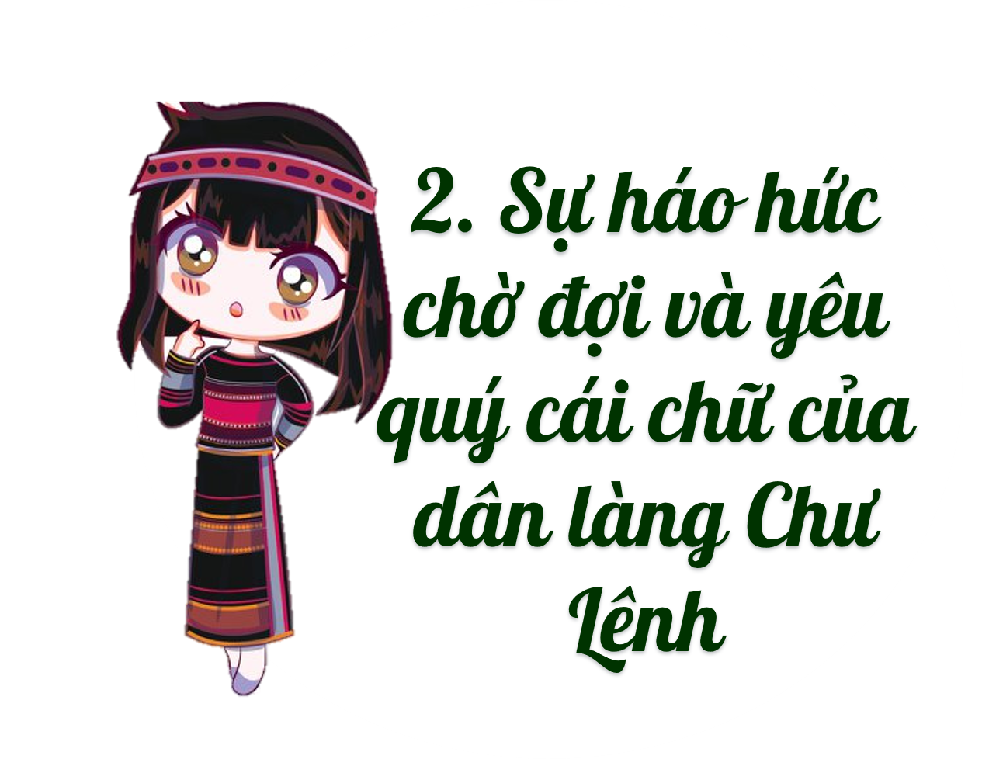

Slide 23



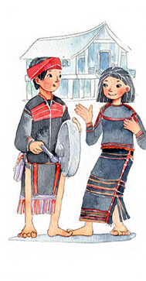


- Cô giáo Y Hoa đến buôn Chư Lênh để dạy mở trường dạy học.
Cô giáo Y Hoa đến buôn Chư Lênh để làm gì?
- Nghi thức đón tiếp cô giáo của buôn Chư Lênh:
Người dân Chư Lênh đã đón tiếp cô giáo Y Hoa với nghi thức như thế nào?
+ Căn nhà sàn chật ních người mặc quần áo như đi hội.
+ Trải thảm lông thú để cô Y Hoa bước vào.
Nghi thức trang trọng nhất dành cho khách quý.

Slide 24
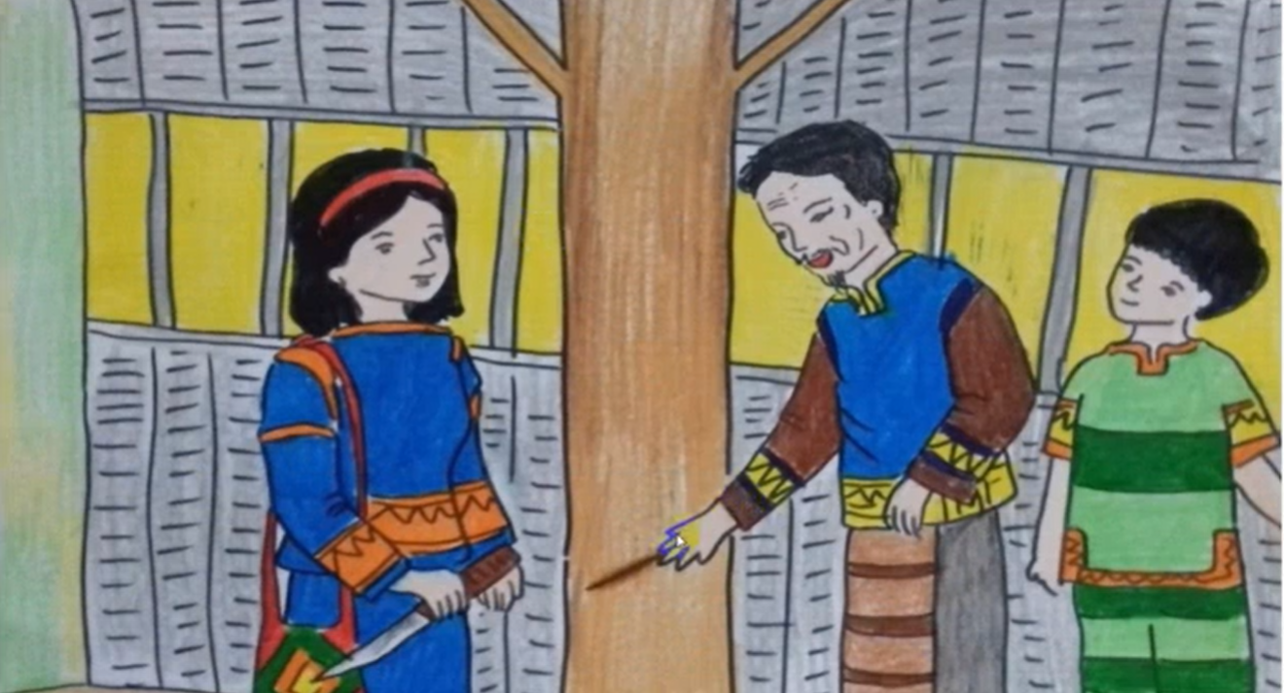
Theo tục lệ, cô giáo Y Hoa đã làm gì để được coi là người trong buôn?
Người dân Chư Lênh đón tiếp cô giáo trang trọng
và thân tình.

Slide 25

Những chi tiết nào cho thấy sự háo hức chờ đợi và yêu quý “cái chữ” của dân làng Chư Lênh?

Slide 26

- Giọng già làng như vui hẳn lên khi đề nghị cô Y Hoa cho xem cái chữ.
- Mọi người cùng ùa theo già làng: “Phải đấy... xem cái chữ nào.”
- Cả buôn làng im phăng phắc khi Y Hoa viết.
- Khi Y Hoa viết xong, bao nhiêu tiếng cùng hò reo.

Slide 27
Tình cảm của cô giáo Y Hoa đối với người dân nơi đây như thế nào?

Slide 28
Cô giáo Y Hoa rất yêu quý người dân ở buôn làng. Cô rất xúc động, tim đập rộn ràng khi viết cho mọi người xem cái chữ.

Slide 29
Sự háo hức chờ đợi và yêu quý cái chữ của dân làng Chư Lênh thể hiện điều gì?

Slide 30

Sự háo hức chờ đợi và yêu quý cái chữ của dân làng Chư Lênh thể hiện: người Tây Nguyên ham học, ham hiểu biết, yêu cái chữ và họ hiểu rằng: chữ viết - kiến thức mang lại sự hiểu biết, ấm no cho con người.

Slide 31

Nội dung
Tình cảm của người Tây Nguyên yêu quý cô giáo, biết trọng văn hóa, mong muốn con em của dân tộc mình được học hành, thoát khỏi nghèo nàn, lạc hậu.

Slide 33


- Toàn bài đọc với giọng kể chuyện:
+ Trang nghiêm ở đoạn dân làng đón cô giáo với nghi thức long trọng.
+ Vui, hồ hởi ở đoạn dân làng xem cô giáo viết chữ.
- Nhấn giọng từ ngữ gợi tả, gợi cảm.

Slide 34
Tiêu chí
Bình thường
Tốt
Rất tốt
Đọc đúng tiếng, đúng từ, lưu loát, mạch lạc
1
1
2
3
Ngắt nghỉ hơi đúng ở các dấu câu, cụm từ rõ nghĩa
2
1
2
3
Cường độ, tốc độ đọc đạt yêu cầu
3
1
2
3
4
Giọng đọc phù hợp
1
2
3

Slide 35
3
Già Rok xoa tay lên vết chém, khen:
- Tốt cái bụng đó, cô giáo ạ!
Rồi giọng già vui hẳn lên:
- Bây giờ cho người già xem cái chữ của cô giáo đi!
Bao nhiêu tiếng người cùng ùa theo:
- Phải đấy! Cô giáo cho lũ làng xem cái chữ nào!
Y Hoa lấy trong gùi ra một trang giấy, trải lên sàn nhà. Mọi người im phăng phắc. Y Hoa nghe thấy rõ cả tiếng đập trong lồng ngực mình. Quỳ hai gối lên sàn, cô giáo viết thật to, thật đậm hai chữ: “Bác Hồ”. Y Hoa viết xong, bỗng bao nhiêu tiếng cùng hò reo:
- Ôi, chữ cô giáo này! Nhìn kìa!
- A, chữ, chữ cô giáo!
Theo HÀ ĐÌNH CẨN
4

Slide 36


1. Đọc đúng, trôi chảy; đọc diễn cảm câu chuyện.
2. Trình bày được nội dung, ý nghĩa của câu chuyện.

Slide 37


Slide 38


